Slide 1
সকলকে ফুলেল শুভেচ্ছা

Slide 2
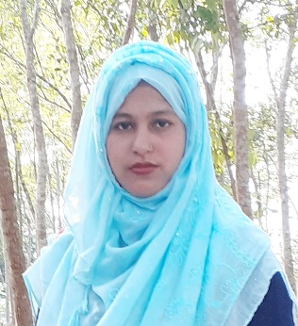
পরিচিতি
রাজিয়া আক্তার কলি
সহকারি শিক্ষক
আড়ালিয়া সরকারি প্রাথমিক বিদ্যালয়
কাপাসিয়া,গাজিপুর।
শ্রেণিঃ ২য় বিষয়ঃ গণিত পাঠঃ দিন ও সপ্তাহ

Slide 3
নিচের চিত্র গুলো সম্পর্কে চিন্তা করে বল -
সাত দিনের নাম -

Slide 4
দিন ও সপ্তাহ

Slide 5
শিখন ফল
শিশুরা সপ্তাহের দিনগুলোর নাম বলতে পারবে।

Slide 6
সপ্তাহের দিনগুলোর নাম বলি
সপ্তাহ
শনিবার
রবিবার
মঙ্গলবার
বুধবার
সোমবার
বৃহস্পতিবার
শুক্রবার

Slide 7
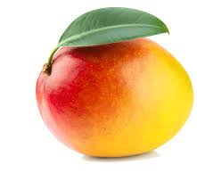
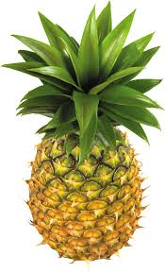
সপ্তাহের কোন দিন তুমি কি কি ফল খাও
শুক্রবার
বৃহস্পতিবার
বুধবার
মঙ্গলবার
সোমবার
রবিবার
শনিবার

Slide 8
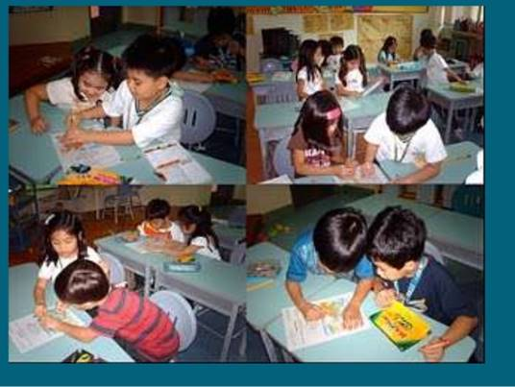
জোড়ায় আলোচনা কর-

Slide 9
সাত দিনের নাম বলি
শুক্রবার
১ সপ্তাহ = সাত দিন
বৃহস্পতিবার
বুধবার
মঙ্গলবার
সোমবার
রবিবার
শনিবার

Slide 10
বইইয়ের সাথে সংযোগ
৮৪ পৃষ্টা

Slide 11
কোন বারটি নেই বল
শনিবার
বৃহস্পতিবার
রবিবার
বুধবার
শুক্রবার
সোমবার
মঙ্গলবার

Slide 12
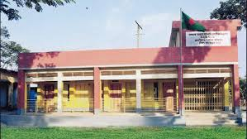
কী বারে বিদ্যালয় ছুটি থাকে ?

Slide 13
আজ কী বার?
গত কাল কী বার ছিল?
আগামী কাল কী বার হবে ?
সাপ্তাহিক ছুটির আগের দিন কোনটি?
সাপ্তাহিক ছুটির পরের দিন কোনটি?
আমাদের সাপ্তাহিক ছুটির দিন কোনটি?

Slide 14
বাড়ির কাজ
শুক্রবার তুমি কী কী কর ?

Slide 15
ধন্যবাদ

